Slide 1
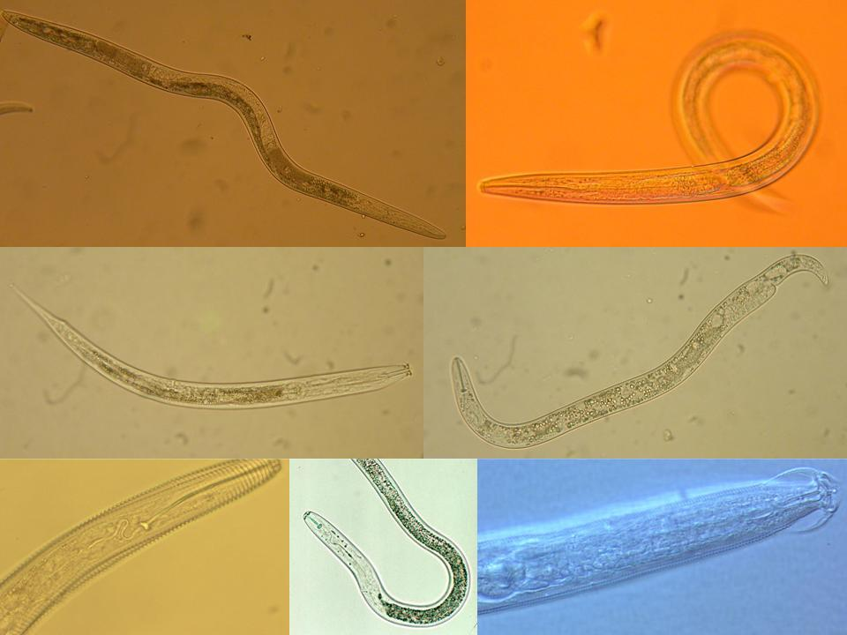
Identificación de los Nematodos
y
Ecología del Suelo
Clase 4
Nematodos que se Alimentan de Bacterias y Hongos
Howard Ferris e Ignacio Cid del Prado Vera
Notes:
30 min talk
Interactions:
Nematodes affect other organisms, other organisms affect nematodes
Nematodes feed on plants – plants provide food for nematodes.
Nematodes feed on bacteria, nematodes farm bacteria – in soil, insects,
bacteria feed nematodes, bacteria kill nematodes
Nematodes feed on fungi and are fed upon by fungi.
Nematodes feed on protozoa and microarthropods, tardigrades, mites,
collembola and are fed upon
What are the ecosystem effects (effects on functions)?
Enrichment
Movement of and to resources
Nutrient and carbon cycling
Nutrient and carbon movement and sequestration
Effects on services?
Antagonists of nematodes occur in many groups of organisms that are components of the soil food web.
The interactions of many soil organisms results in biological buffering or regulation of the nematode population through the mechanisms of Exploitation, Competition, and Antibiosis
1

Slide 2
Miércoles, Agosto 22
08:00-09:00 – Clase 4 – Nematodos Bacteriófagos y Micofagos
1. Teoría
Diversidad y características de nematodos bacteriófagos y micofagos
Estructuras de la cavidad bucal en relación a los hábitos alimenticios
Enriquecimiento de los oportunistas vs los grupos basales
Powerpoint file
09:00-12:00, 13:00-17:00
2. Practica del laboratorio
Observación de especimenes en vivo, pesca de nematodos bacteriófagos y micofagos y montaje en preparaciones temporales para su identificación.
Observación de las características morfológicas de nematodos bacteriófagos y micofagos
Uso de claves para su identificación a nivel de familia.
3. Tarea Ejercicio en Nemaplex sobre la diversidad, biología y ecología de nematodos bacteriófagos y micofagos

Slide 3
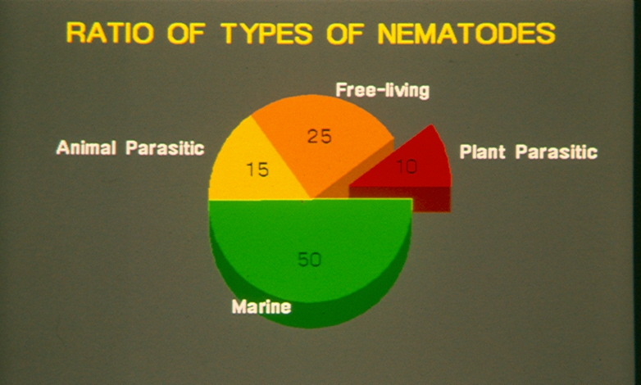
Los Nematodos
de vida libre
parásitos de animales
parásitos de plantas
marinos

Slide 4
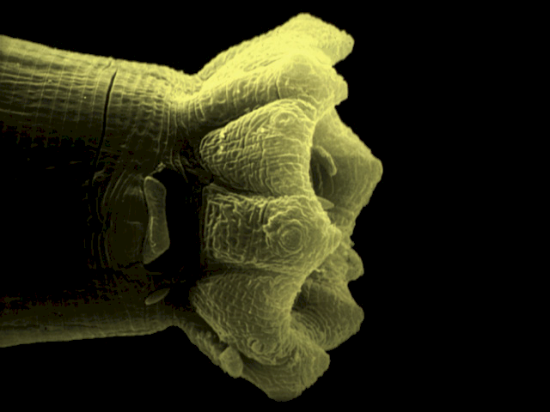
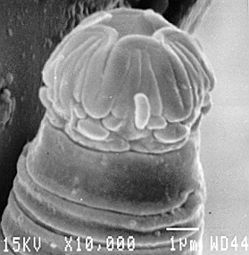
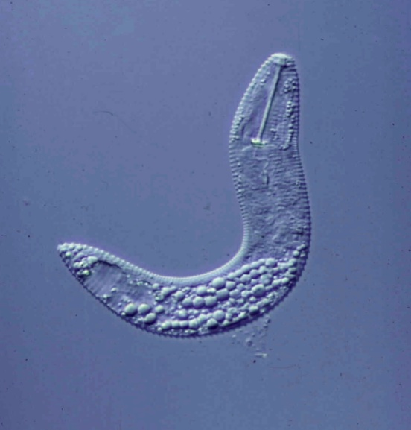
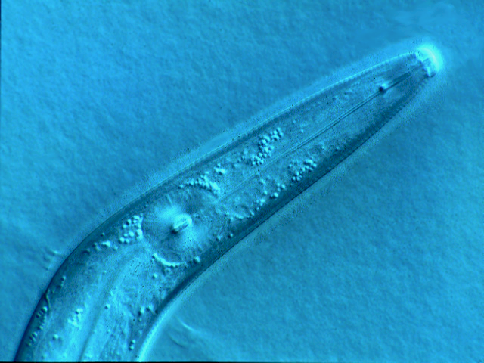
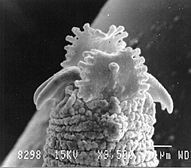
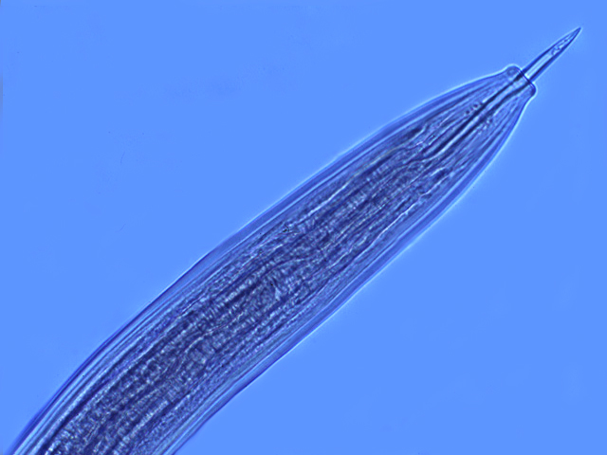
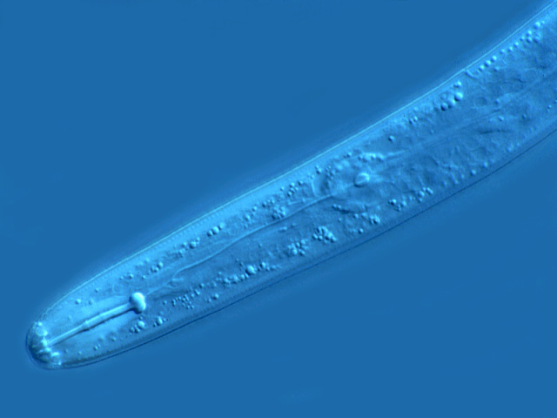
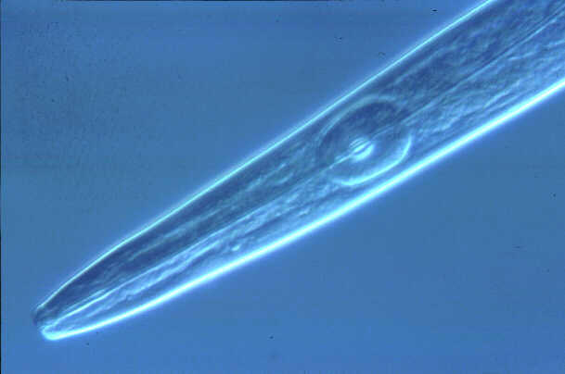
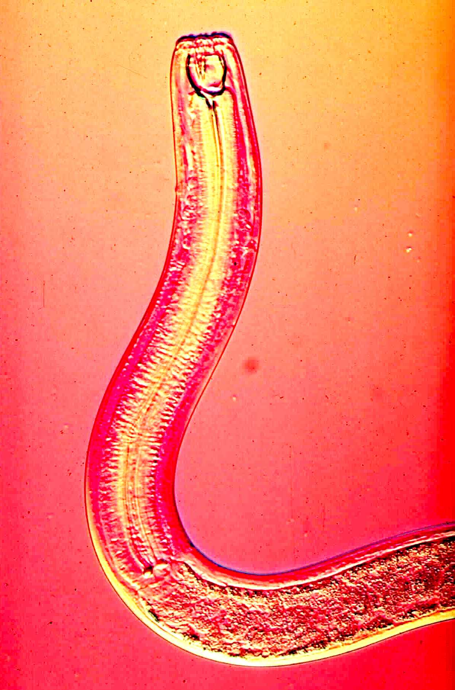
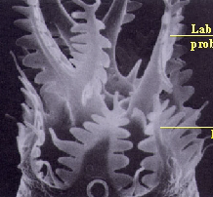
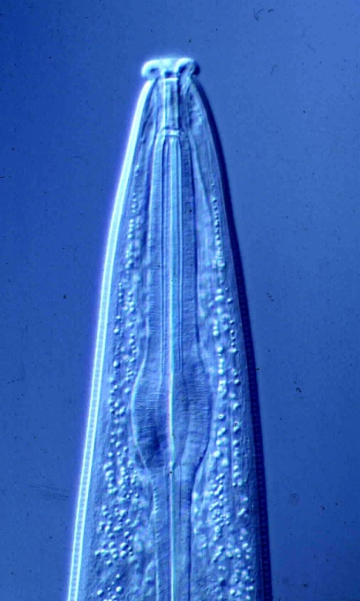
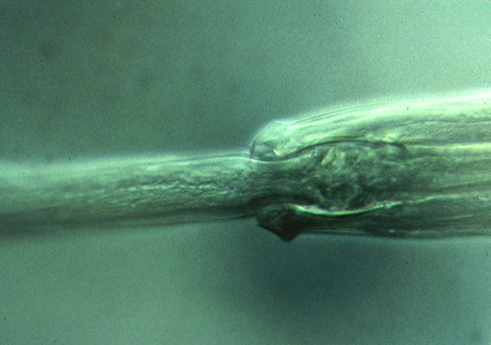
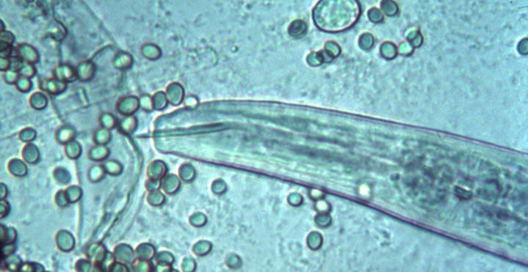
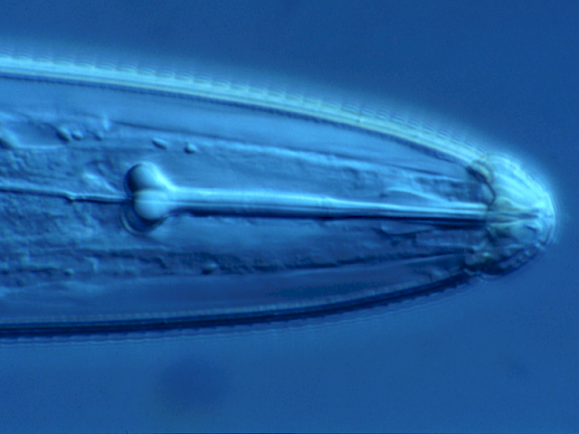
Diversidad Funcional de los Nematodos

Slide 5
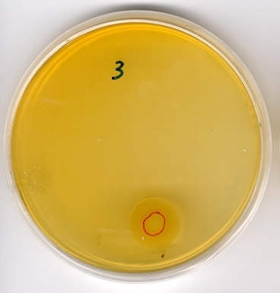
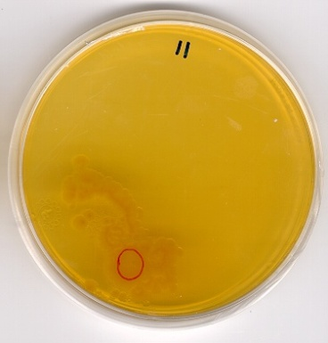
Algunas Funciones que son Servicios:
  Mineralizar las moléculas orgánicas
Acelerar “turnover”
Redistribuir los organismos en el espacio
Aumentar la producción agrícola
Nematodos que se alimentan de
bacterias y hongos
Características y ecología

Slide 6
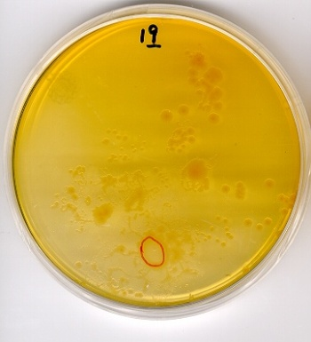
Distribución de los organismos a nuevos recursos
ecología del comportamiento
bacteria y nematodos bacteriovoros
0 nematodos
5 nematodos
20 nematodos
Células Bacterianas
Abundancia de Nematodos
Fu et al. 2005

Slide 7
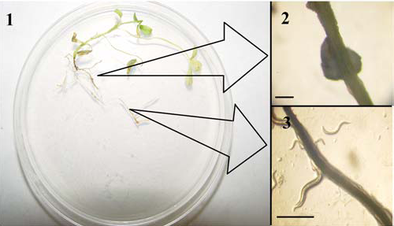
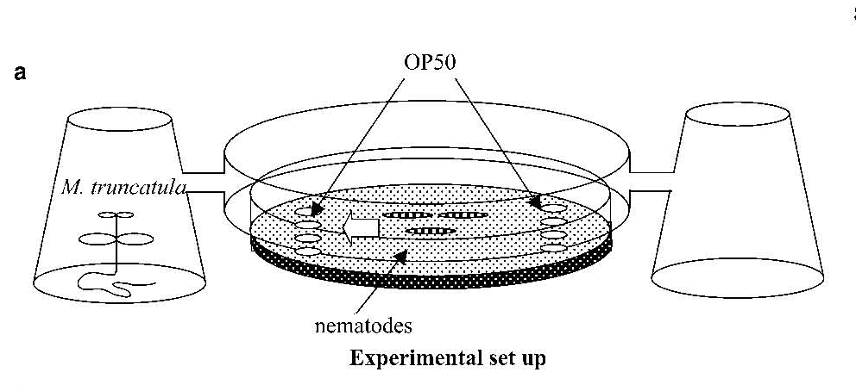
Medicago truncatula
Caenorhabditis elegans
location of nodulating bacterium colony
- Sinorhizobium meliloti
Escherichia coli OP50
Medicago truncatula
or
Arabidopsis thaliana
Caenorhabditis elegans or
Acrobeloides maximus
Chemotaxis specificity:
C. elegans attracted to M. truncatula
C. elegans not attracted to A. thaliana
maximus not attracted to M. truncatula
S. meliloti adheres to both nematodes
Horiuchi et al. (2005)

Slide 8
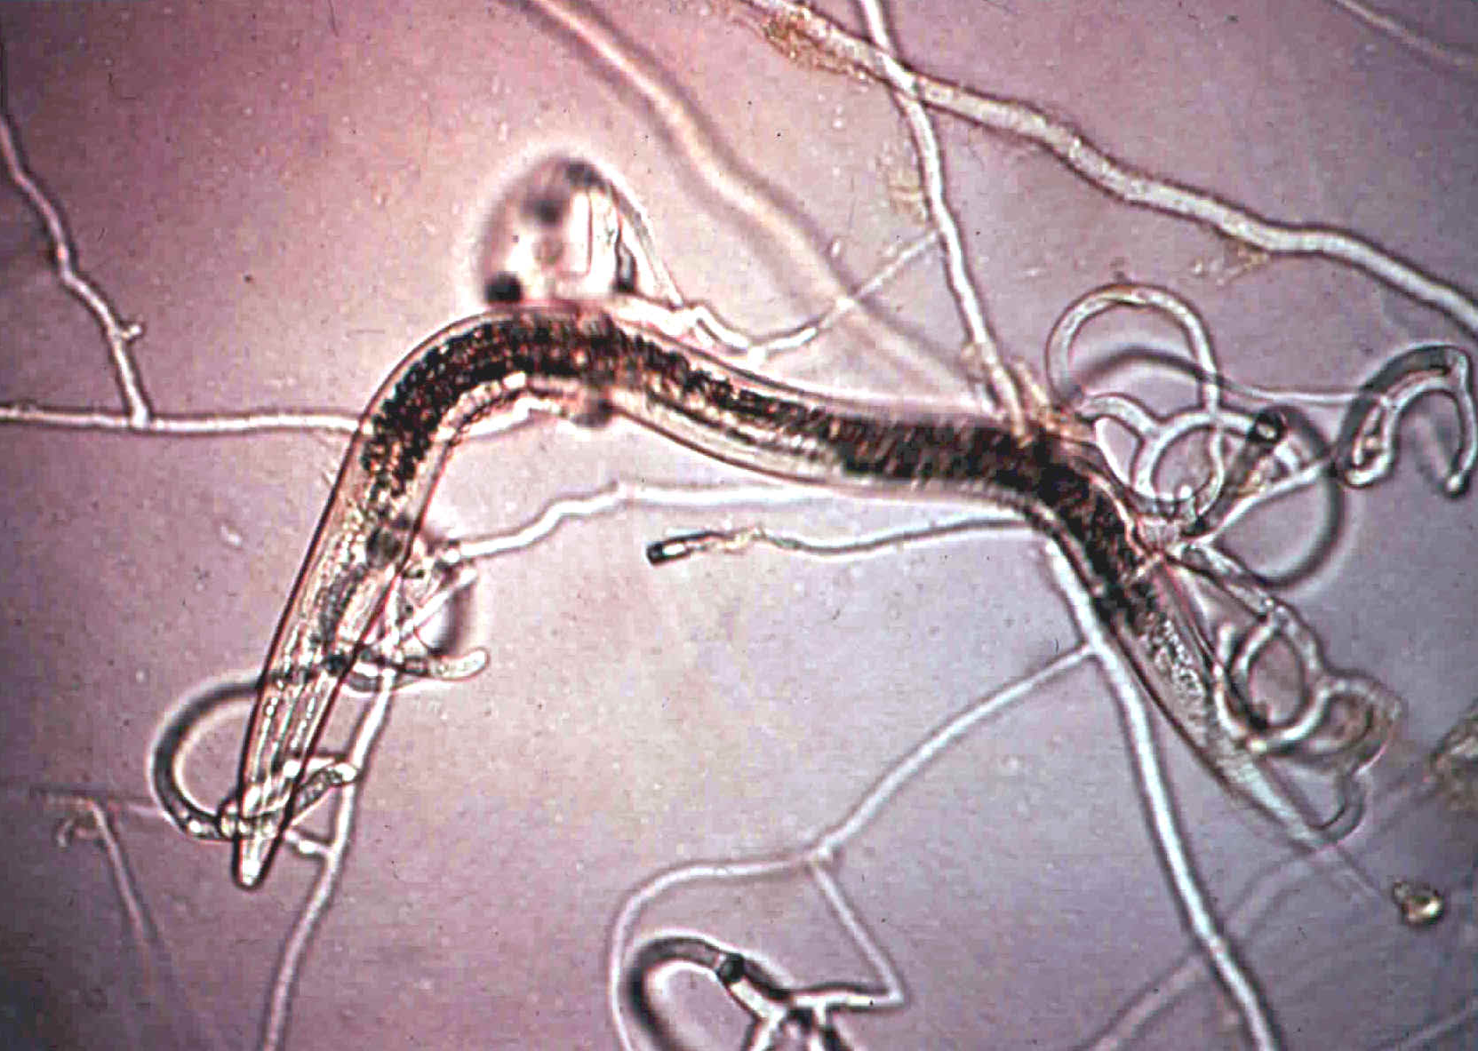
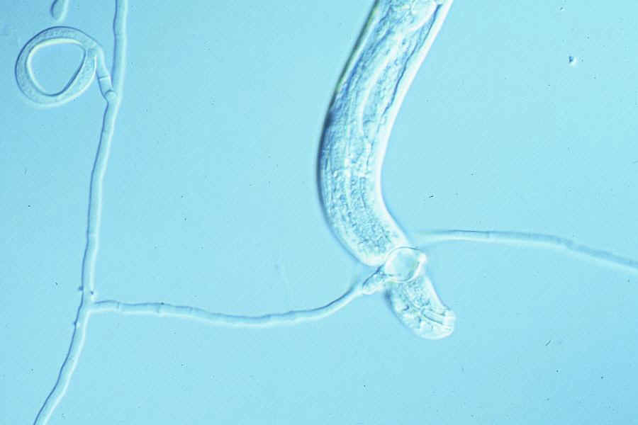
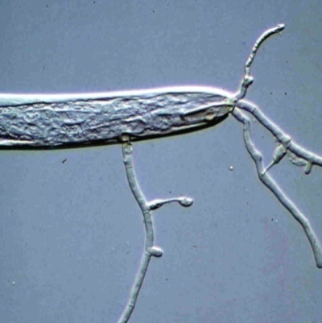
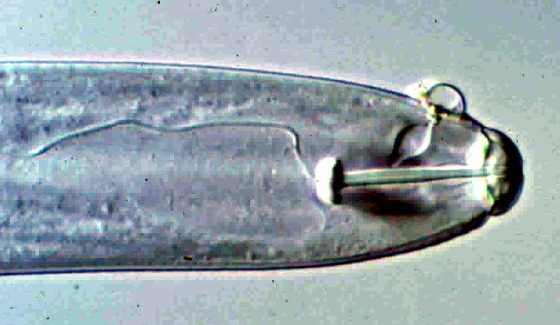


Distribución de los organismos a nuevos recursos y la regulación biológica
Los hongos capturan nematodos a través de:
1. trampas, redes y hifas adhesivas
2. esporas que se desprenden de las hifas

Slide 9
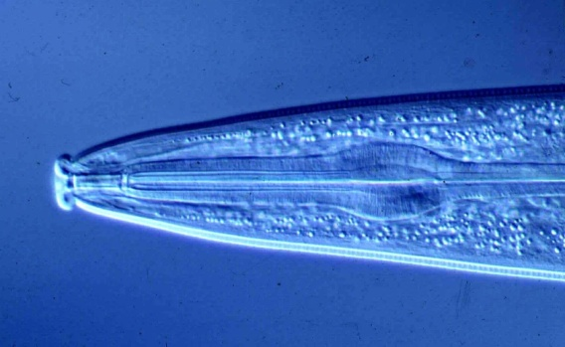
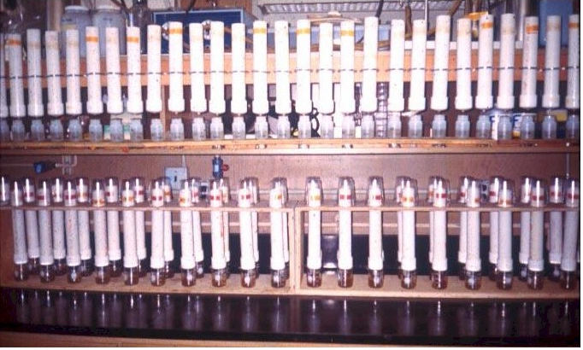
La explotación de servicios de los ecosistemas:
El servicio N-mineralización de los nematodos bacteriófagos
Mineralization Nitrogéno

Slide 10
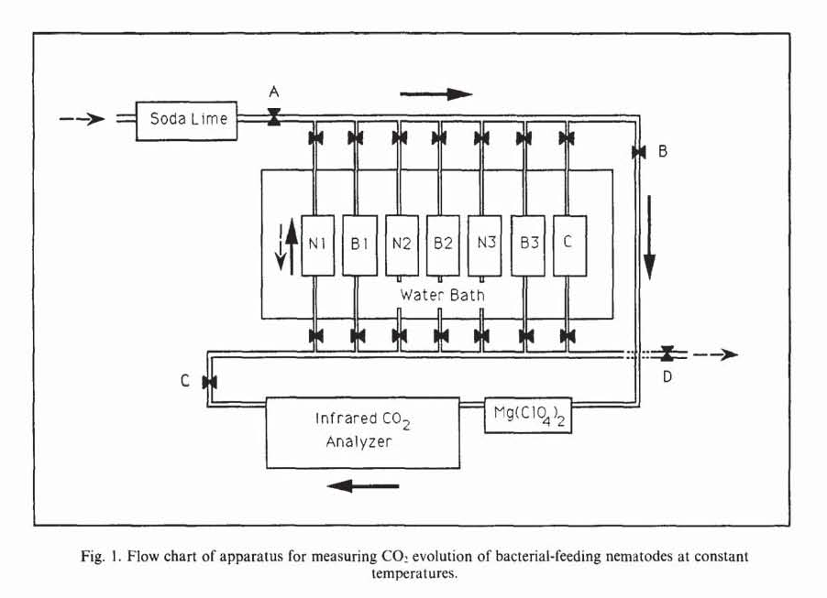
Ferris et al., 1995

Slide 12
cp2
cp2
cp1
cp2
cp1
cp1

Slide 13
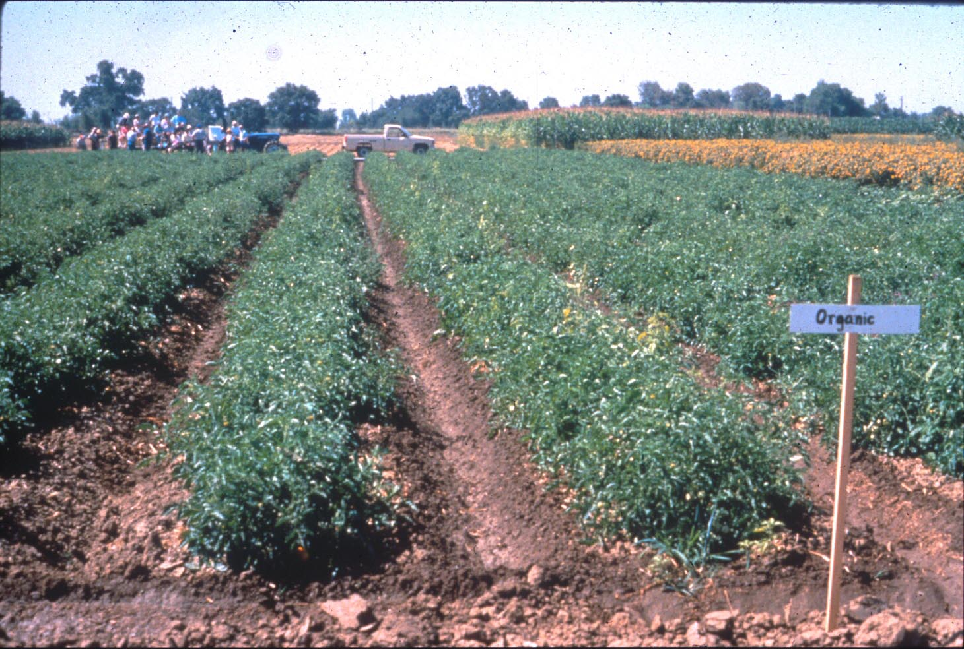
Teniendo al campo……...
Manejo de la Cadena Alimenticia – un experimento
Cultivo de cobertura
Cultivo de cobertura
Irrigación
temperatura
humedad
T₀
actividad
M₀
Ferris et al., 2004
Notes:
13

Slide 14
Un Gremio Funcional diverso
de bacterivoro apoya….
complementariedad
continuidad
Ferris et al., 2004

Slide 15
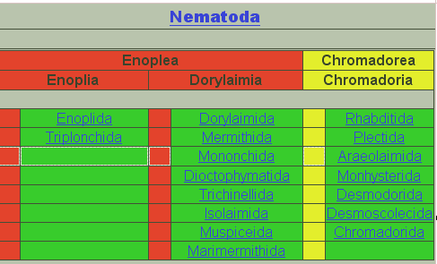
Clasificación de los Nematodos
(B)
(F)
(b,B,F)
(B,F)
(B)
(b)
(B)
(B)
(B)
(B)
(B)
clase (ea)
subclase (ia)
orden (ida)
suborden (ina)
superfamilia (oidea)
familia (idae)
subfamilia (inae)
B y F indican que en este orden algunos (no todos) los géneros
se alimentan las bacterias o hongos
b indica que en este orden algunas de las etapas (no todas) se alimentan las bacterias

Slide 16
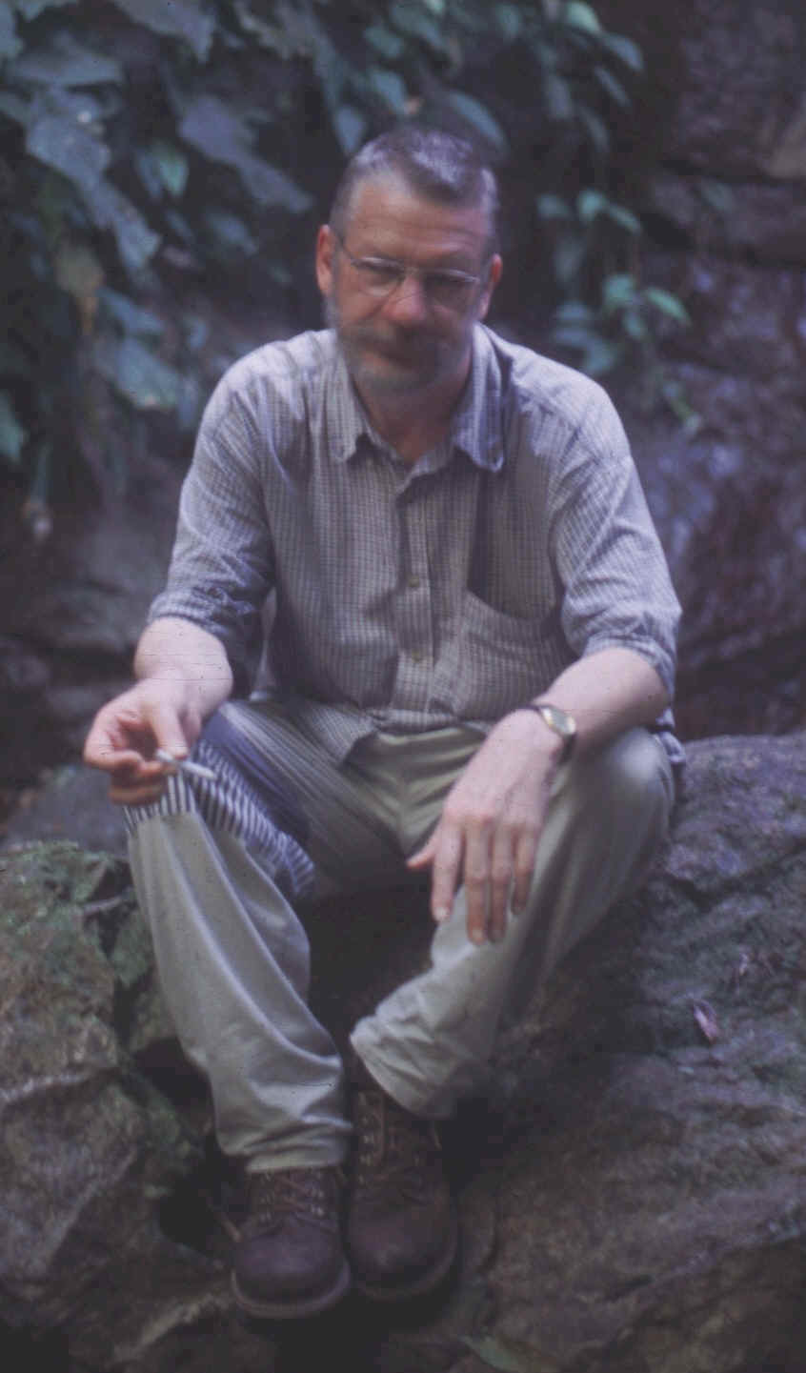
Clasificación por Gremios Estructurales
Serie de colonizadores y persistentes (cp)
oportunismo
estructura
enriquecimiento
estabilidad
1
2
3
4
5
Bongers, 1990
Debería ser posible para aumentar la estructura sin disminuir
enriquecimiento, y viceversa. Los ejes deben ser independientes.
Bongers
Notes:
Built on his milestone contribution

Slide 17
Clasificación por Gremios Funcionales
Bongers cp | 1 | 2 | 3 | 4 | 5 | Trophic Role
 | Ba1 | Ba2 | Ba3 | Ba4 | Ba5 | Bacteriovoros
 | Fu1 | Fu2 | Fu3 | Fu4 | Fu5 | Micofagos
 |  |  | Om3 | Om4 | Om5 | Omnivoros
 |  | Pr2 | Pr3 | Pr4 | Pr5 | Depredadores
Gremios Funcionales son la combinación de los hábitos de alimentación
y las características de su ciclo de vida
Los omnivoros son depredadores generalistas

Slide 18
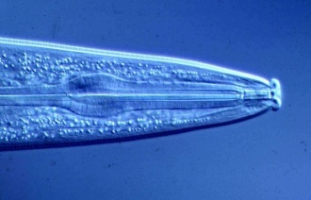

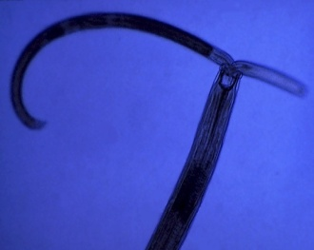
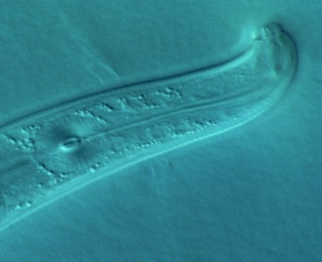
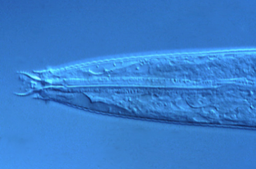
Clasificación por Gremios Funcionales
Indicadores de Enriquecimiento
Indicadores de Estructura
Rhabditidae
Panagrolaimidae
etc.
Ciclo de vida corto
Cuerpos peq. a medianos
Alta fecundidad
Huevos pequeños
Dauer larva
Amplia amplitud ecologico
Oportunistas
Condiciones perturbado
Aporcelaimidae
Nygolaimidae
etc.
Ciclo de vida largo
Cuerpos grandes
Baja fecundidad
Huevos grandes
El estrés intolerantes
Estrecha amplitud
Condiciones inalteradas
Fauna Basal
Cephalobidae
Aphelenchidae, etc.
Ciclo de vida corto
Cuerpo mediano
Tolerantes al estrés Adaptaciones por alimentación
Presente en todos suelos

Slide 19
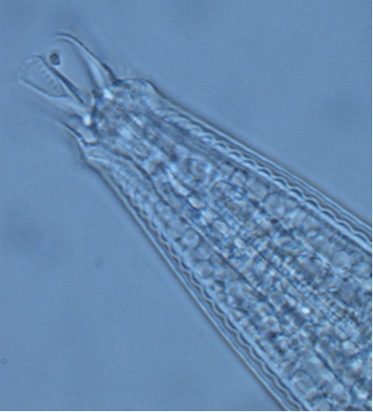
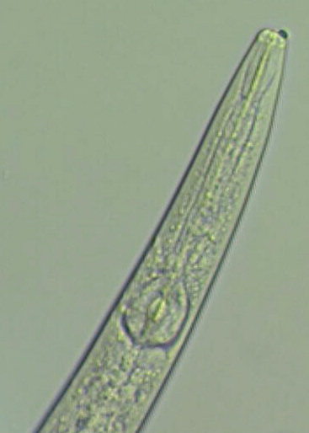
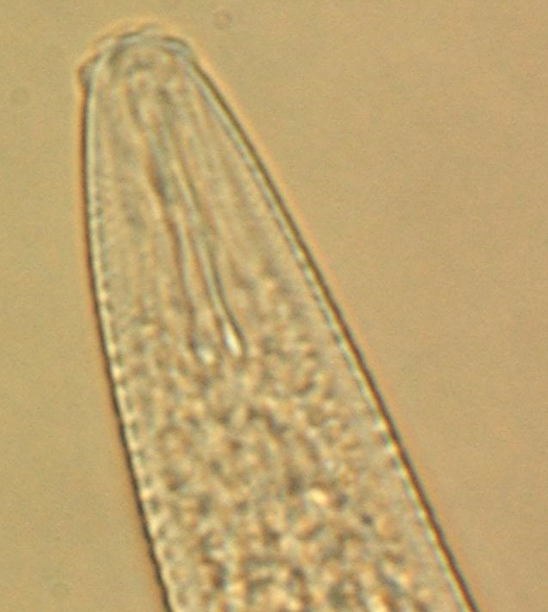
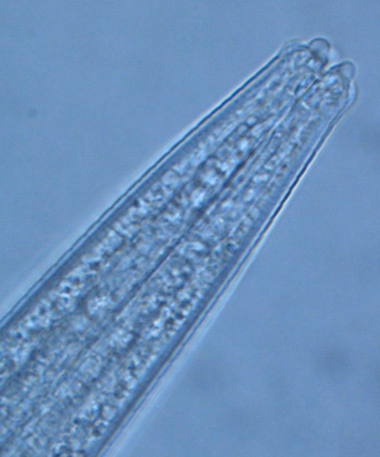
Aphelenchus
cp2
cp2
micofagos
Acrobeles
oportunistas generales
bacteriovoros
cp4
cp2
Acrobeloides
Tylencholaimellus

Slide 20
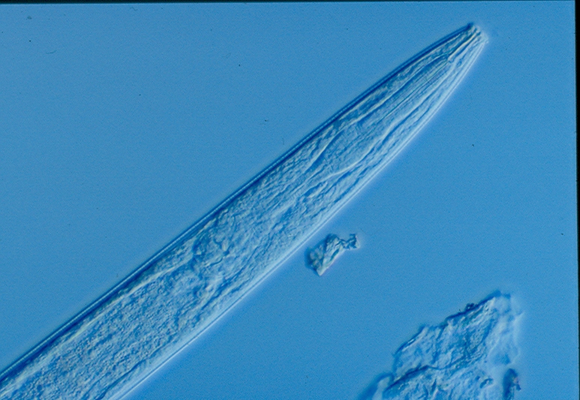
Rhabditidae – bacteriófagos - cp1 – enriquecimiento oportunista

Slide 21
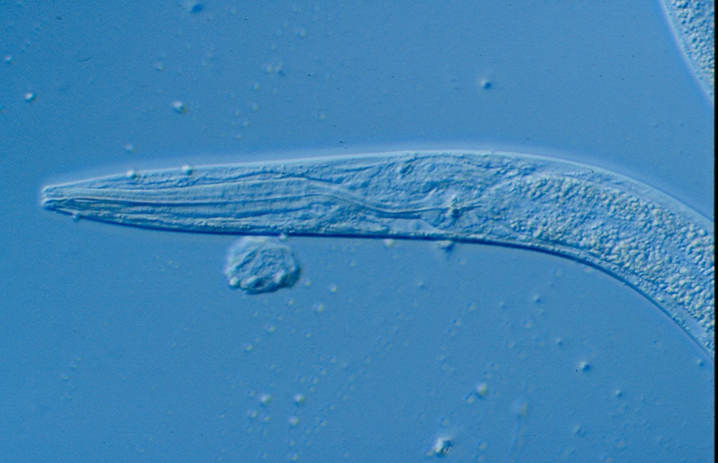
Panagrolaimus – bacteriófago - cp1 – enriquecimiento oportunista

Slide 22
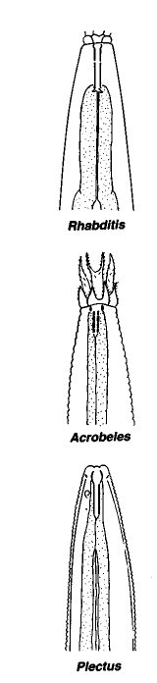
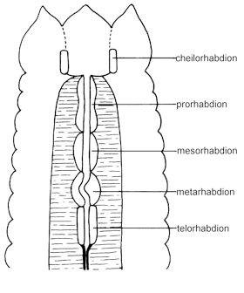
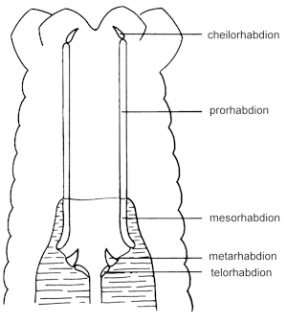

Bacteriófagos: ejemplos de los estomas y ornamentación de la cabeza
Rhabditidae
Cephalobidae

Slide 23
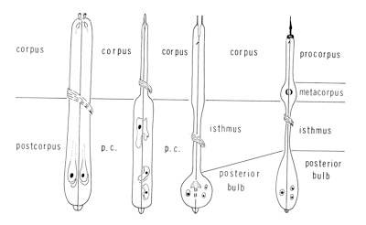
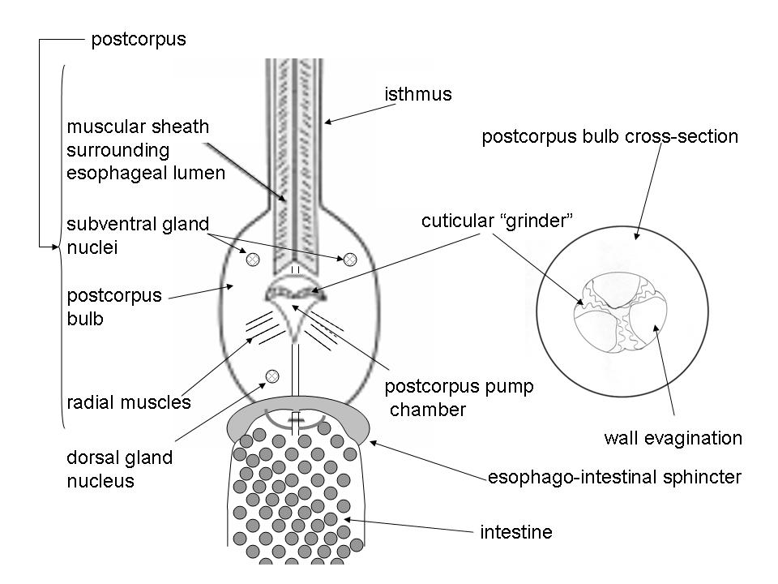
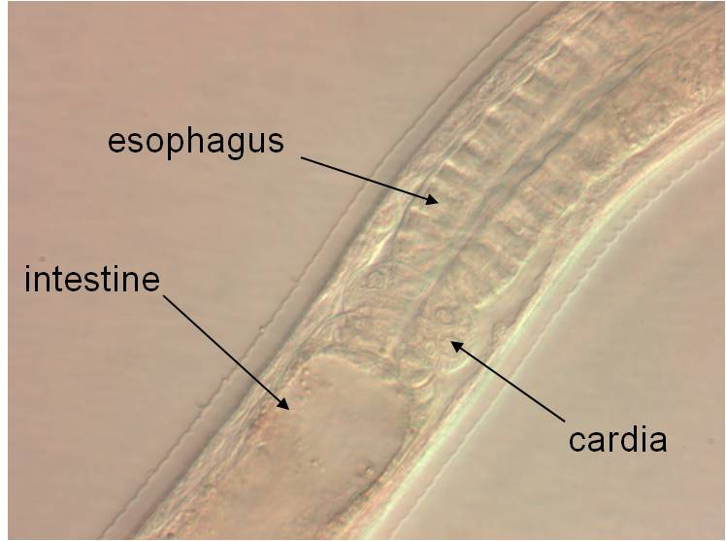
ejemplos de esófagos
bacteriófago

Slide 24
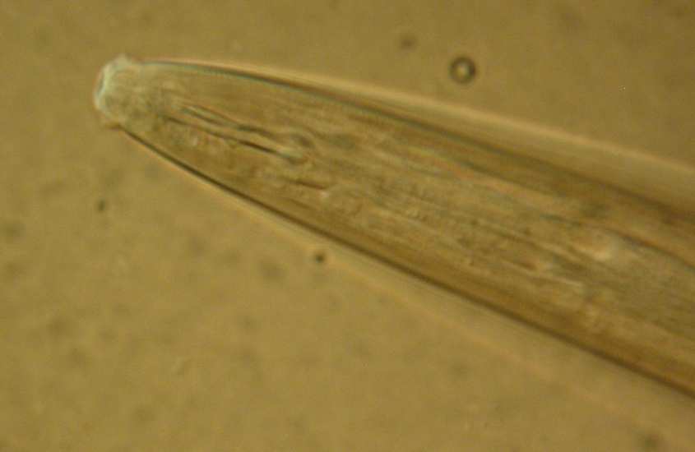

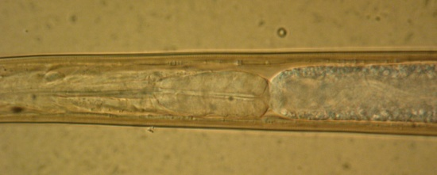
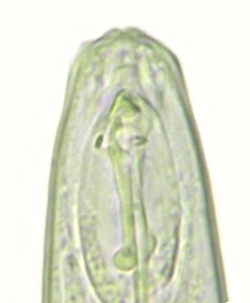
Fungivoros: ejemplos de los estiletes y esófagos
Aphelenchoides
Tylencholaimellus
Aphelenchus
Diphtherophora

Slide 25



Sistemas reproductor femeninos
monovarial -
prodelfico
(u opisthodelfico)
diovarial -
amfidelfico

Slide 26




espiculas
gubernaculum
alas caudales o
bursa copulatrix
macho
sistemas reproductor masculinos
bursa copulatrix
hembra

Slide 27
la transformación
de los recursos
y la sucesión de nematodos
Suplemento de C
Transformación
del recurso
Estructura de comunidad
cambia
Ferris and Matute (2003)

